Slide 1
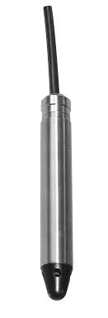
NIVELCO NIVOPRESS NPK-210-2

Slide 2
Merenje nivoa
Nivo je visina tečnog ili čvrstog (usinjenog, praškastog) materijala u posudi. Nivo je tehnološki parametar koji nam je često neophodan za regulisanje rada tehnološkog aparata i samih procesa.
Metode merenje nivoa se mogu podeliti u dve grupe:
1. Metode kontinualnog merenja
2. Detekcija nivoa

Slide 3
Kontinualno merenje nivoa
Senzori u svakom trenutku pružaju informaciju o nivou materijala u rezervoaru/silosu
Koriste se
Hidrostatički senzori
Senzori na principu plovka
Kapacitivni senzori
Otpornički senzori nivoa
Ultrazvučni senzori

Slide 4

Hidrostatički senzori nivoa
Mogu da se primenjuju samo za merenje nivoa tečnosti
Ako je slobodna površina tečnosti, čiji se nivo meri, na atmosferskom pritisku, tada je pritisak u mirnom i homogenom fluidu gustine $ρ$ na dubini $h$ veći u odnosu na atmosferski za:
$$p=ρgh$$
Merenjem relativnog pritiska $p$, moguće je dobiti informaciji o dubini, odnosno nivou
$$h=\frac{p}{ρg}$$
Ukoliko je pritisak gasa iznad tečnosti $p_{1}$, različit od atmosferskog, (zatvoren rezervoar) pritisak $p_{2}$ na nekoj dubini $h$ je:
$$p_{2}=p_{1}+ρgh$$
Tako da se dubina, odnosno nivo, može dobiti na osnovu diferencijalnog pritiska:
$$h=\frac{p_{2}−p_{1}}{ρg}$$

Slide 5
NIVELCO NIVOPRESS NPK-210-2
N – Senzor nivoa tečnosti
P – Čelično kućište
K – Izlazni signal 4-20mA + HART protokol
2 – Keramički senzor
1 – Opseg merenja od 0 do 100 mbar-a
0
2
Dužina kabla od 2m

Slide 6
NIVELCO NIVOPRESS NPK-210-2
Merenje pritiska na osnovu pijezoelektričnog efekta
Tehničke karakteristike
Može da meri dubine (nivo) do 200m
Napon napajanja između 12 V i 30 V DC
Za upotrebu na temperaturama između -30 °C i 60 °C
Zaštita IP68 (6 – potpuna zaštita od prašine, 8 – zaštita od vode prilikom trajnog uranjanja)
Dimenzije: Ø22 x 173 mm
Masa: 0.2 kg

Slide 7
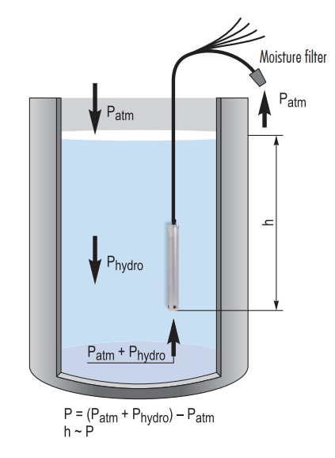
NIVELCO NIVOPRESS NPK-210-2

Slide 8
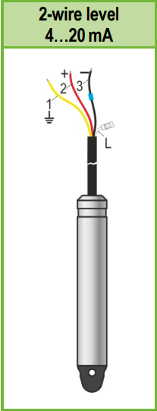
Povezivanje senzora
1 – Uzemljenje
2 – Pozitivan kraj napajanja
3 – Negativan kraj napajanja
L – Otvorena vazdušna cev – čemu služi?

